Slide 1
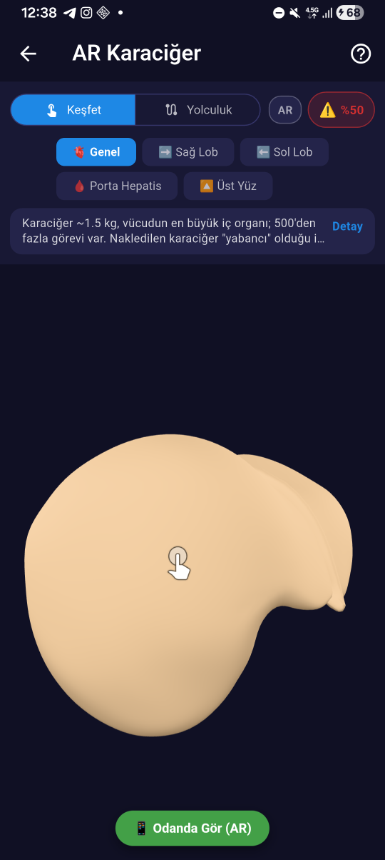
HepaAR
Karaciğer Nakli Hastalarına Yönelik Artırılmış Gerçeklik Destekli İlaç Uyum Uygulaması
Oğuzhan Erdoğan
215541014@firat.edu.tr
Fırat Üniversitesi · Teknoloji Fakültesi · Yazılım Mühendisliği
Yazılım Mühendisliğinde Güncel Konular
Haziran 2026

Slide 2
Problem: Nakil Sonrası İlaç Uyumsuzluğu
Klinik literatür bulguları
%17–51
%25
±2 saat
nakil hastasında immünosüpresif ilaç uyumsuzluğu
geç akut rejeksiyon, uyumsuzlukla ilişkili
klinik uyum penceresi — gecikme red riskini artırır
⚠️ Doz kaçınca ilaç kan düzeyi düşer → bağışıklık safra yollarına saldırır → organ reddi riski artar
📵 Mevcut hatırlatma uygulamaları nakil hastasının klinik bağlamını (durum, semptom, hekim) kapsamıyor
👨‍👩‍👧 Hedef kitle heterojen: pediatrik hasta, yetişkin hasta, ebeveyn/bakıcı ve hekim aynı veriye farklı pencereden bakmalı

Slide 3
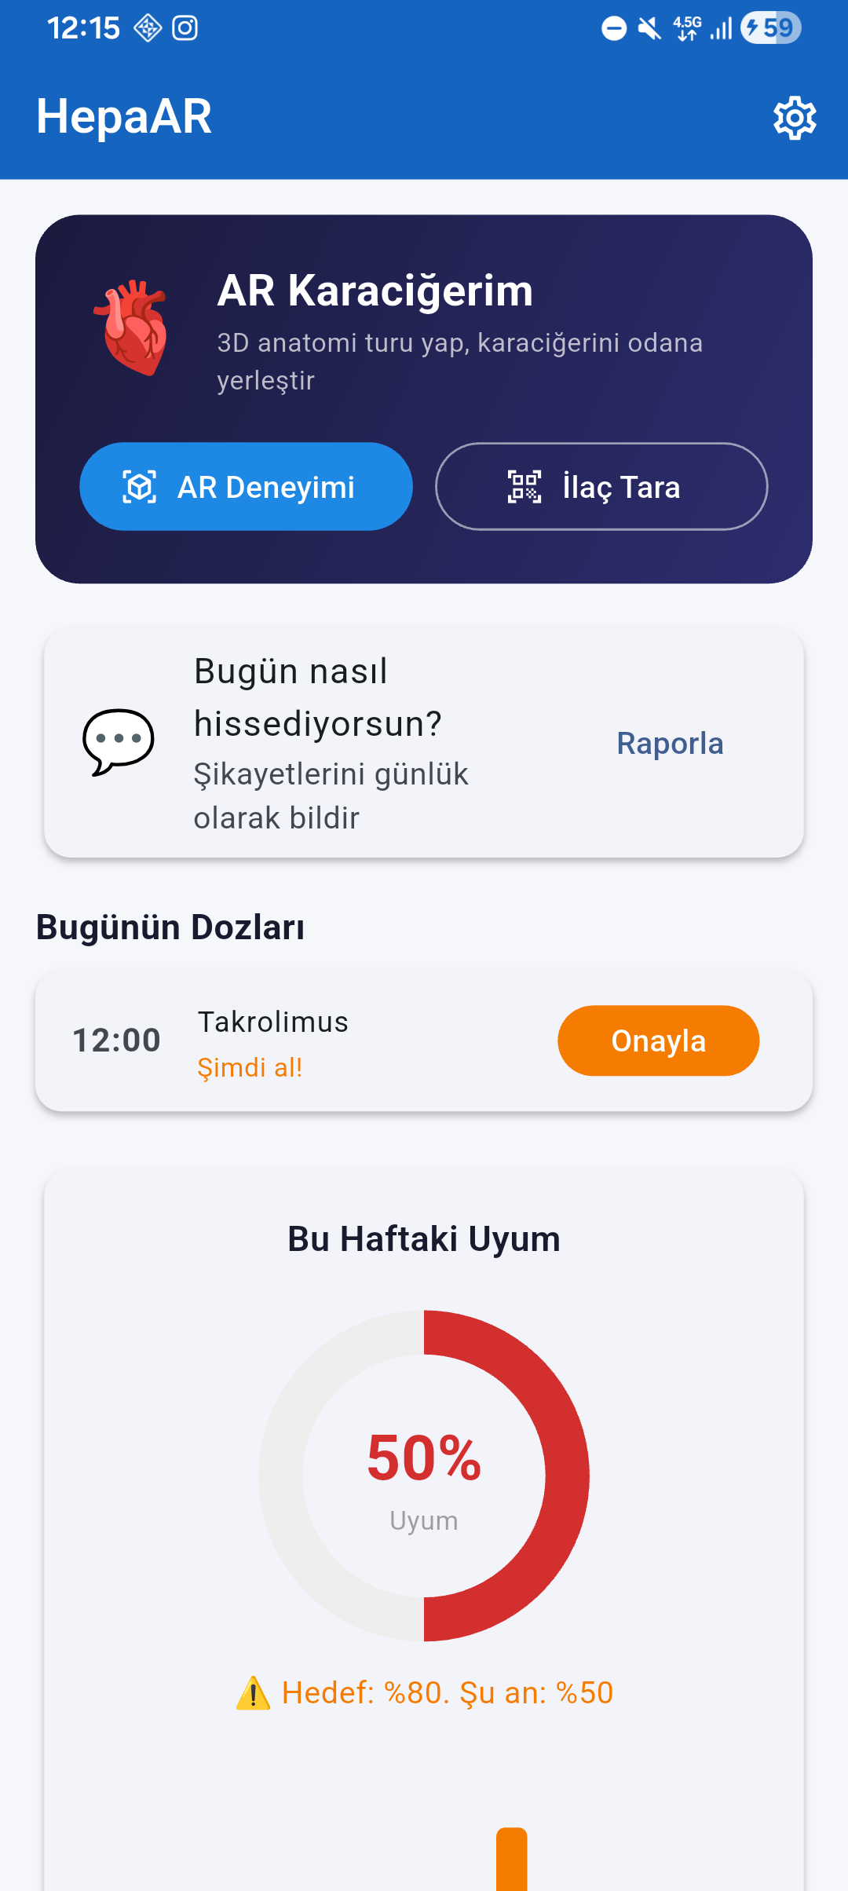
Çözüm: HepaAR
Offline-first, AR destekli, dört modlu uyum platformu
💊 İlaç yönetimi: ekleme, düzenleme, arşivleme + QR doğrulama
⏰ Güvenilir hatırlatma: tam zamanlı alarm + yaklaşık-zaman fallback
🩺 Doktor modu: klinik panel, hasta dosyası, radyoloji takibi
💬 Günlük his raporu + kritik semptom uyarısı (ateş/sarılık/kusma)
📋 5 nakil ilacı için yerleşik sadeleştirilmiş prospektüs
🌐 AR canlı ikiz: model, karaciğer durumuna ve uyuma göre değişir
🤗 Çocuklar için gerçek veriyle beslenen 'Bakım' oyunu
📴 %100 çevrimdışı — Hive yerel veritabanı (6 kutu)
Yetişkin panosu — gerçek cihaz görüntüsü

Slide 4
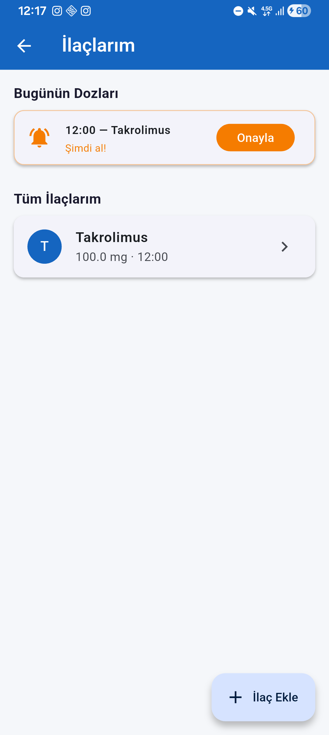
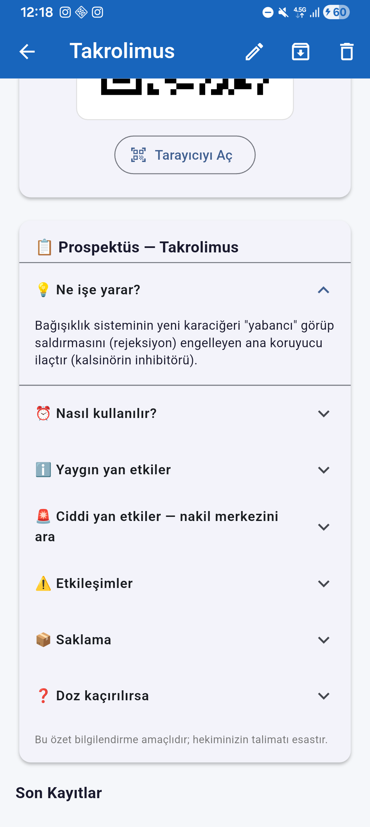
İlaç Yönetimi ve Prospektüs Kütüphanesi
Hızlı seçim · düzenleme · arşivleme · ilaç bilgilendirme
⚡ Hızlı seçim: 6 yaygın immünosüpresif tek dokunuşla
✏️ Düzenleme: saat değişince eski bildirim iptal, yenisi kurulur
🗄️ Kullanımı bitir: ilaç geçmişe taşınır, hatırlatıcıları durur
📋 Prospektüs: ne işe yarar, yan etkiler, etkileşim, kaçırılan doz
🧒 Çocuk modunda sadeleştirilmiş tek kart özet
⚖️ Kalıcı feragat: 'Hekiminizin talimatı esastır'

Slide 5
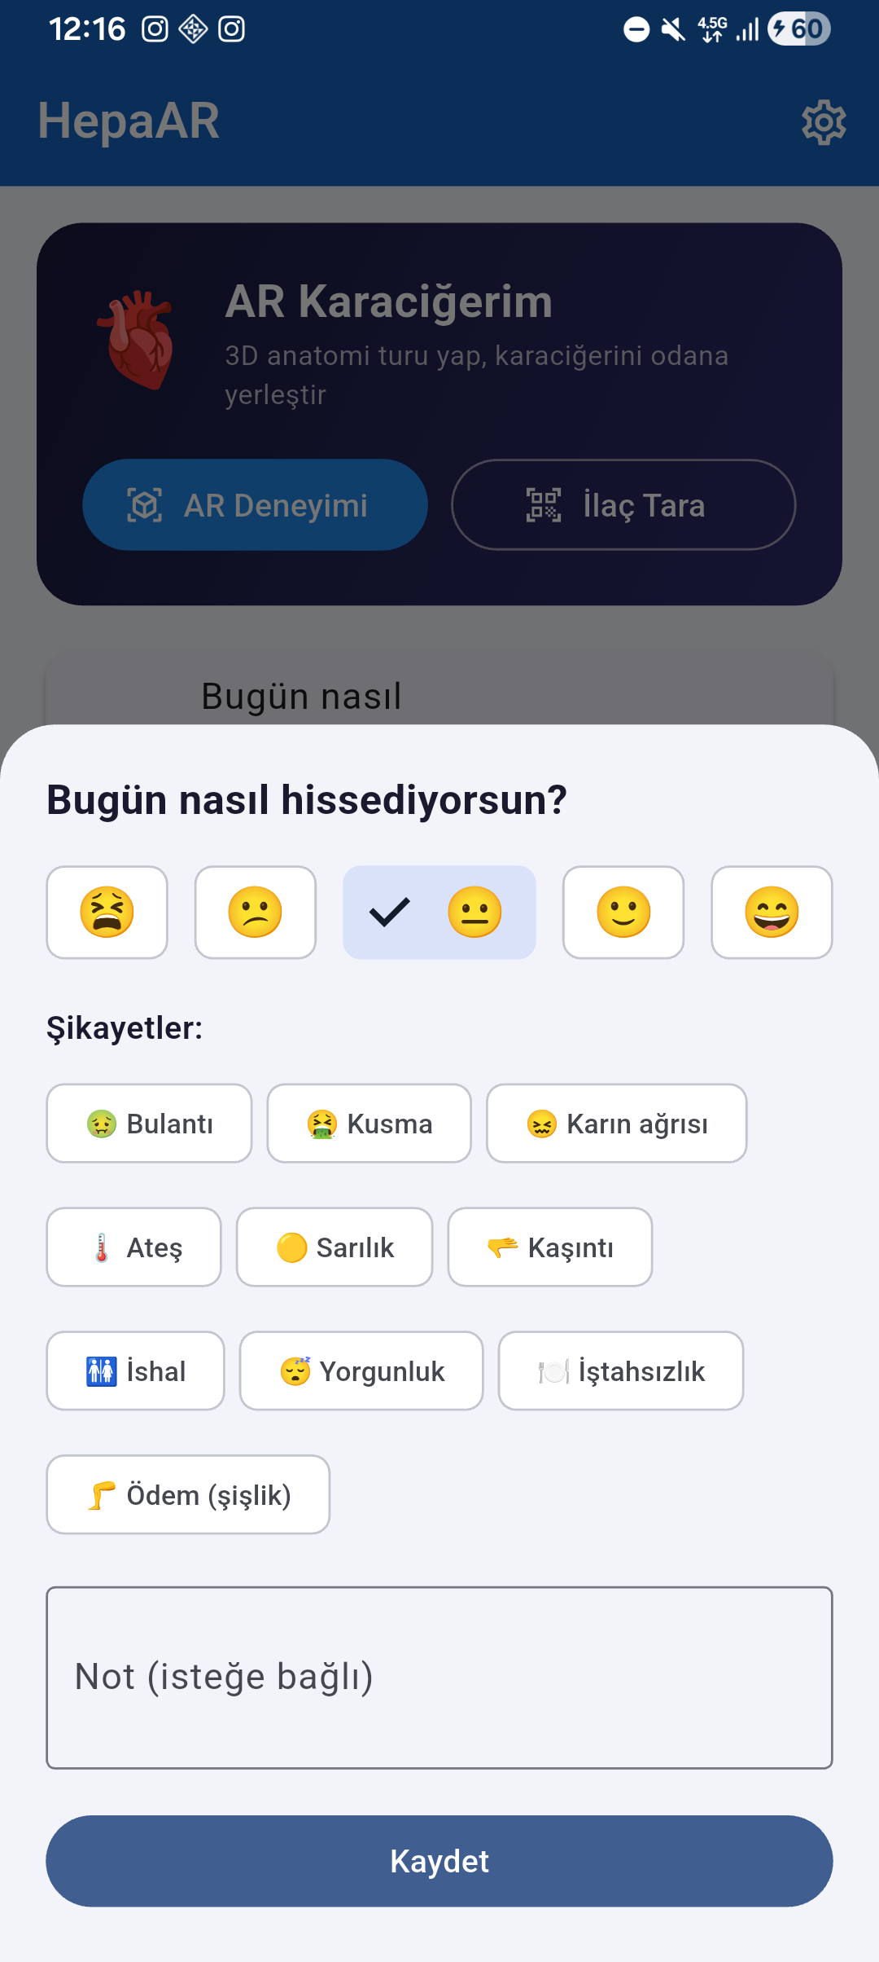
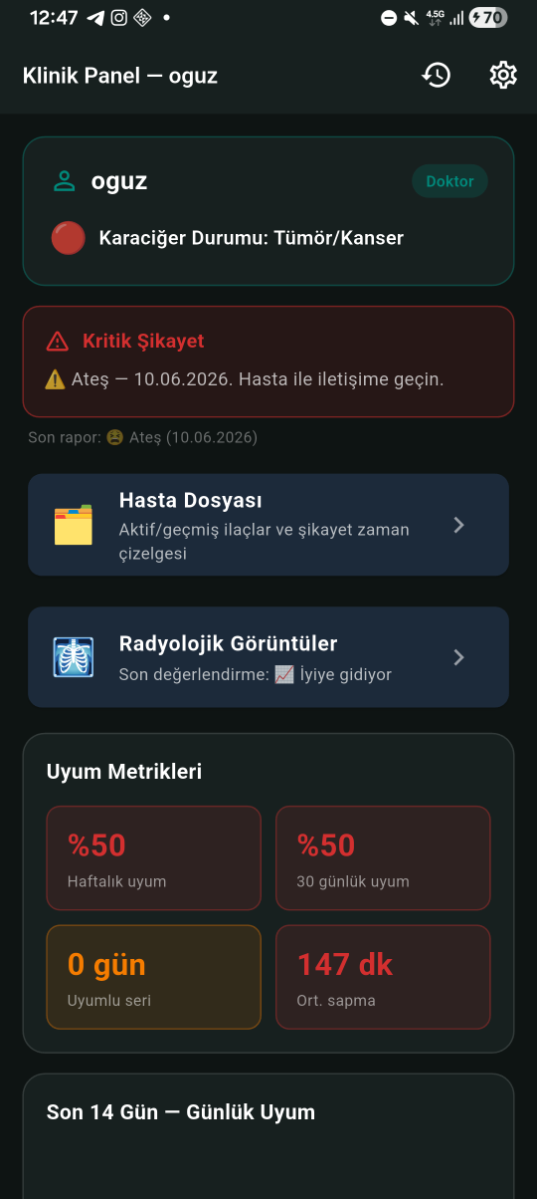
Günlük His Raporu ve Kritik Semptom Uyarısı
Hasta bildirir → kural motoru tarar → hekim uyarılır
😄 5'li emoji ruh hâli + 10 standart semptom + serbest not
📅 Günde tek kayıt — aynı gün düzenlenebilir
🚨 Ateş, sarılık, kusma → her zaman KRİTİK
🔴 Doktor panosunda kırmızı uyarı bandı: 'Hasta ile iletişime geçin'
🧒 Çocuk modunda sadeleştirilmiş semptom listesi
🗂️ Tüm raporlar hasta dosyasındaki zaman çizelgesine işlenir
Solda: rapor formu · Sağda: doktor panosunda otomatik kritik uyarı (Ateş)

Slide 6
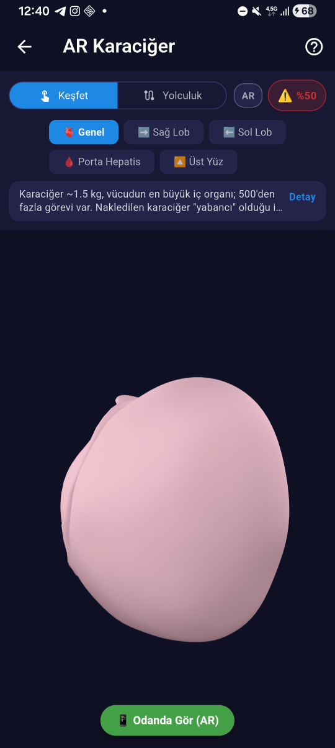
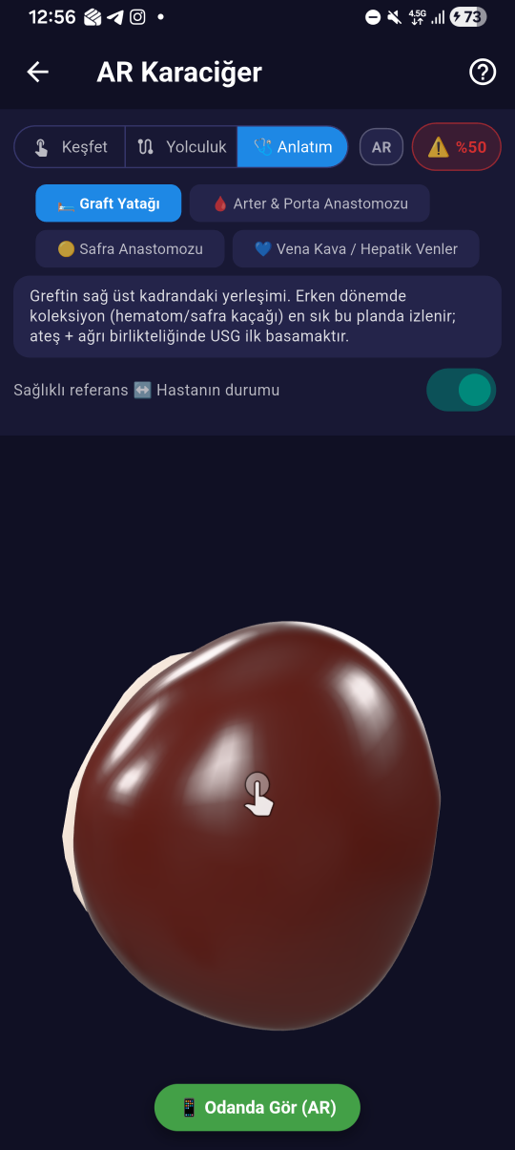
AR Canlı İkiz: Durum Bazlı Karaciğer Modeli
Her karaciğer durumu için önceden boyanmış GLB varyantı
🎨 Renk dosyaya gömülü — 'Odanda Gör' (AR) dahil her kanalda aynı görünüm
📉 Uyum düşünce model solgunlaşır (sağlıklı/nakil sonrası)
📶 AR+ / AR rozeti: WebXR desteği çalışma zamanında algılanır
🛠️ Varyantlar ikili GLB yaması üreten özel araçla otomatik üretildi
Siroz
Tümör
Sağlıklı referans

Slide 7
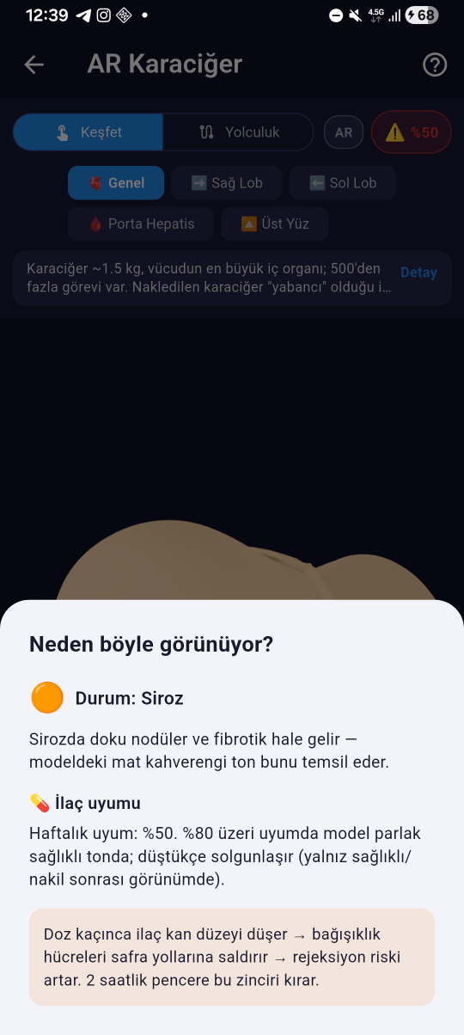
“Neden Böyle Görünüyor?” Paneli
Canlı ikiz anlatısı: durum → uyum → risk zinciri
🔍 Durum açıklaması: 'Sirozda doku nodüler ve fibrotik hale gelir — modeldeki mat kahverengi ton bunu temsil eder'
💊 Uyum etkisi: haftalık % ve modele yansıması
⛓️ Risk zinciri: doz kaçar → kan düzeyi düşer → bağışıklık safra yollarına saldırır → rejeksiyon riski artar
🧒 Çocuk modunda aynı içerik 'koruyucu kalkan' diliyle anlatılır
🎯 Amaç: hastanın modeli 'kendi karaciğeri' olarak sahiplenmesi

Slide 8
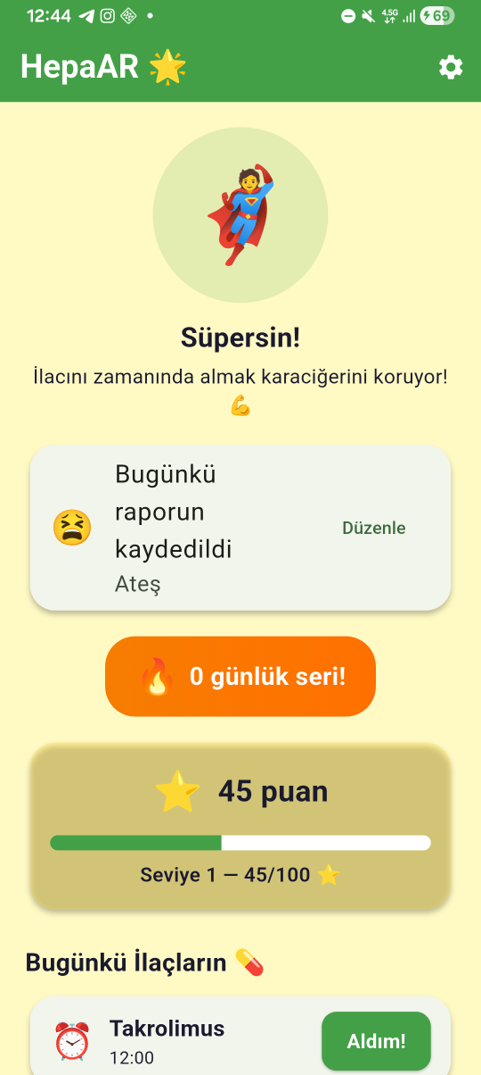
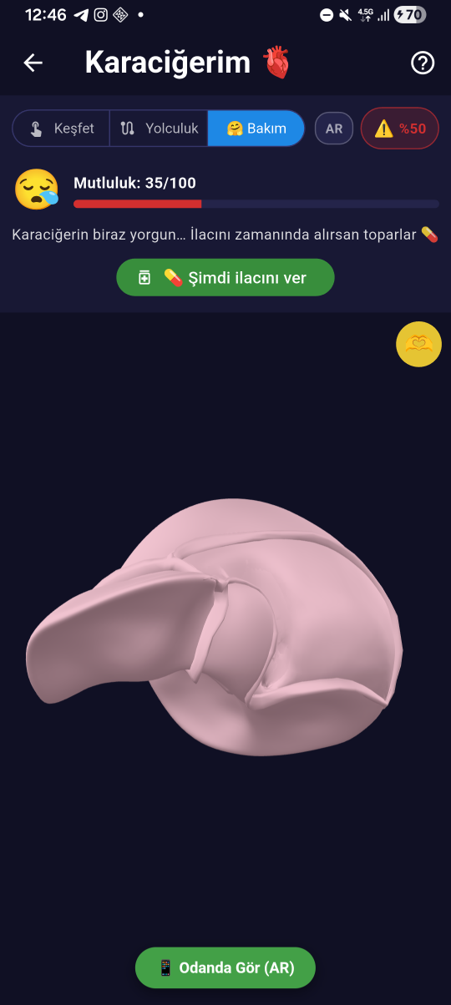
Çocuk Modu: “Karaciğer Arkadaşın” Bakım Oyunu
Oyunlaştırma gerçek uyum verisinden beslenir
Mutluluk Modeli
Mutluluk = 0.7 × HaftalıkUyum + 3 × SeriGün (en çok 30)
Veri yoksa nötr 50 — yeni kullanıcı 'üzgün' başlamaz
Cihaz testi: %50 uyum + 0 seri → 35/100 'yorgun' 😪 ✓
🤩 ≥80 ışıl ışıl · ≥55 mutlu · ≥30 yorgun · <30 üzgün
💊 'Şimdi ilacını ver' → sıradaki doz onay ekranı
✨ Yüksek mutlulukta model üstünde parıltı animasyonu
🏅 Rozet, puan ve seviye sistemiyle bütünleşik

Slide 9
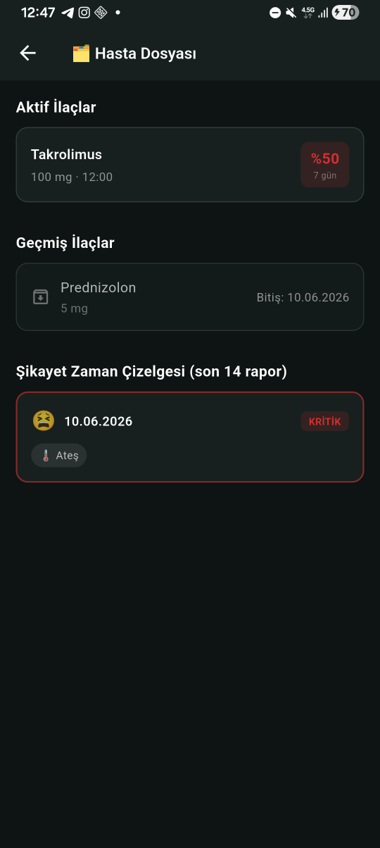
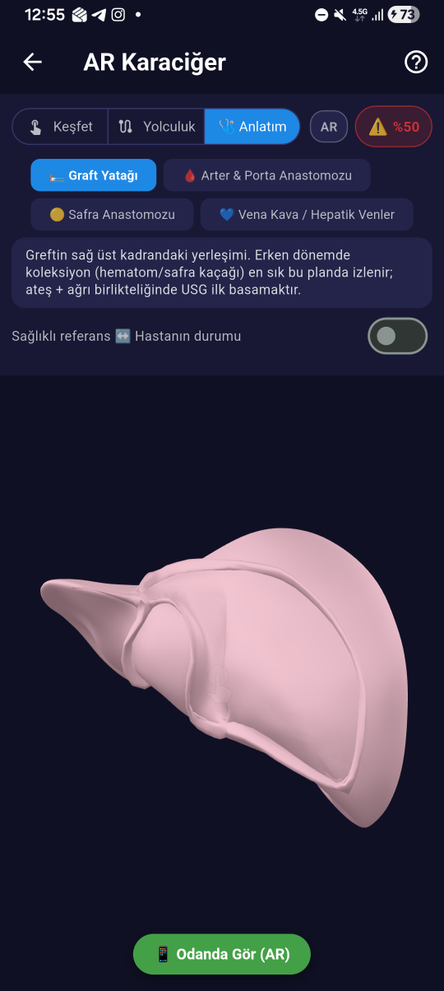
Doktor Modu: Klinik Panel ve Hasta Dosyası
Sansürsüz klinik veri · rol korumalı rotalar
📊 Uyum metrikleri: haftalık/aylık %, seri, ortalama sapma
🗂️ Hasta dosyası: aktif ilaçlar (7 günlük uyumla), geçmiş ilaçlar (bitiş tarihli), şikayet çizelgesi
🩺 AR Anlatım modu: graft yatağı, arter/porta, safra, kaval anastomoz bölgeleri
🔁 'Karşılaştır': hastanın varyantı ↔ sağlıklı referans
🔐 /doctor rotaları yalnız doktor modunda erişilebilir

Slide 10
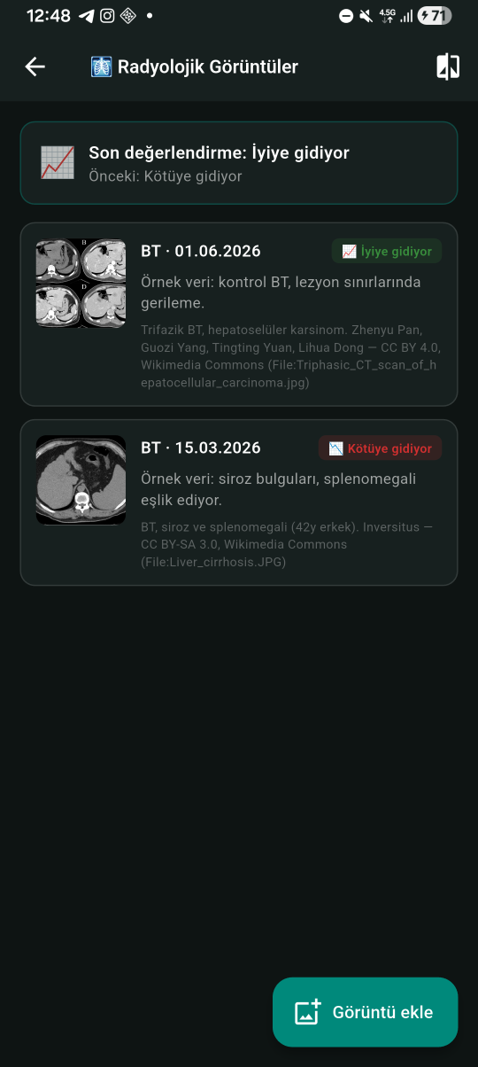
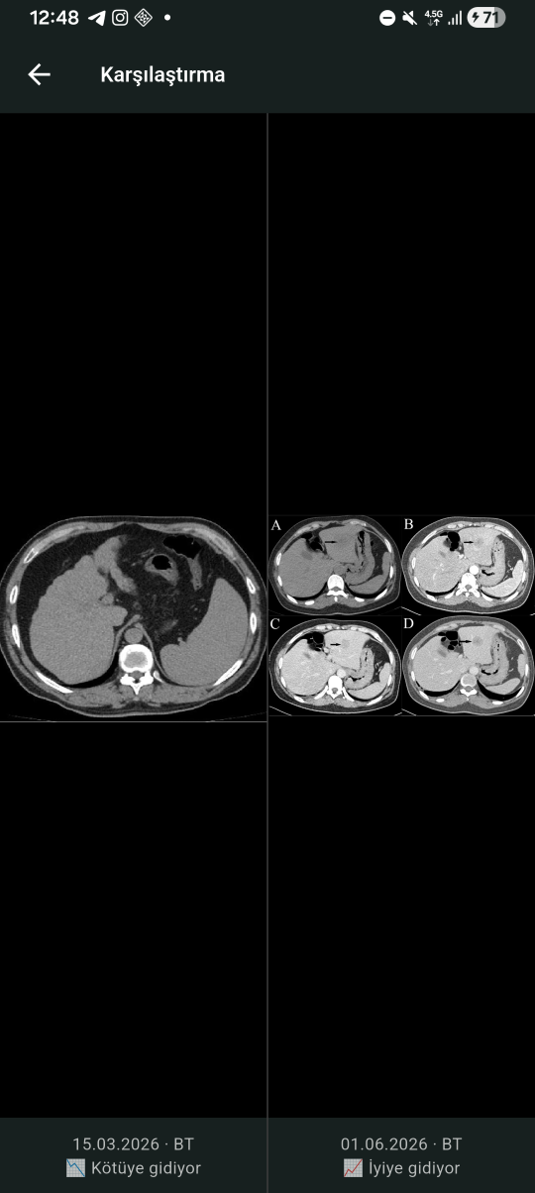
Radyolojik Görüntü Takibi
Yükleme · etiketleme · trend · yan yana karşılaştırma
📷 Galeri/kameradan BT·MR·USG yükleme — dosya uygulama içine kopyalanır
🏷️ Değerlendirme etiketi: iyiye gidiyor / stabil / kötüye gidiyor
📈 Trend bandı: son etiket + öncekiyle karşılaştırma
🆚 2 görüntü seçilince yan yana, yakınlaştırılabilir karşılaştırma
⚖️ Örnek veriler Wikimedia Commons CC BY / CC BY-SA, uygulama içi atıflı

Slide 11
Yazılım Mimarisi
Feature-first · offline-first · test edilebilir saf Dart motorları
Flutter UI
Teknolojiler
4 mod panosu · İlaç ekranları · AR Viewer · Hasta Dosyası · Radyoloji · SUS
· Flutter 3.32 / Dart 3.8
· Riverpod 2.6 · GoRouter 14
· Hive (6 kutu, offline)
· model_viewer_plus (GLB/AR)
· flutter_local_notifications 18
· mobile_scanner · qr_flutter
· image_picker · fl_chart
Riverpod State
medications / doseLogs / adherence / feelingReports / radiology / profile
Motorlar & Repositories
DoseScheduleEngine · NotificationPlanner · SymptomRules · LeafletMatcher · RadiologyTrend · CareGameRules
Hive Depolama (offline)
profile · medications · dose_logs · sus · feeling_reports · radiology

Slide 12
Doğrulama ve TÜBİTAK THS-7
Gerçek cihazda, gerçek ortamda kanıtlı prototip
69/69
THS-7
19
SUS 75
birim test başarılı
(motorlar + modeller)
Samsung M33 5G üzerinde
uçtan uca cihaz turu
temel fonksiyon
cihazda doğrulandı
ilk iç kullanılabilirlik skoru
('İyi' bandı)
✅ Cihaz turunda doğrulananlar: ilaç ekle/düzenle/arşivle, bildirim (exact+inexact), prospektüs, his raporu → doktor uyarısı, hasta dosyası, radyoloji + karşılaştırma, AR durum varyantları, Bakım oyunu, Anlatım modu
🔧 Cihaz testinde yakalanıp düzeltilen 2 kritik hata: exact-alarm izni yokken bildirimlerin hiç kurulmaması ve saat dilimi kayması (12:00 → 15:00)
📈 THS-8 yolu: klinik pilot (10+ hasta), TITCK sınıflandırması, KVKK denetimi, Hive şifreleme

Slide 13
Teşekkürler 🙏
HepaAR — ilaç uyumunu hasta, ebeveyn, çocuk ve hekim için tek platformda görünür kılar.
Oğuzhan Erdoğan
215541014@firat.edu.tr
Fırat Üniversitesi · Teknoloji Fakültesi · Yazılım Mühendisliği
Yazılım Mühendisliğinde Güncel Konular · Haziran 2026

